Slide 1


Язык программирования
Лекция 6. Исключения, итераторы
Владимир Руцкий
<altsysrq@gmail.com>

Slide 2
План лекции
Исключения
Оператор with
Итераторы
Генераторы
lambda-функции

Slide 3
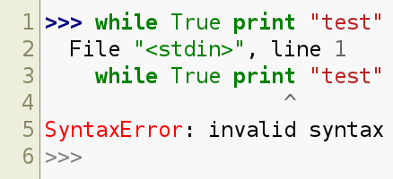
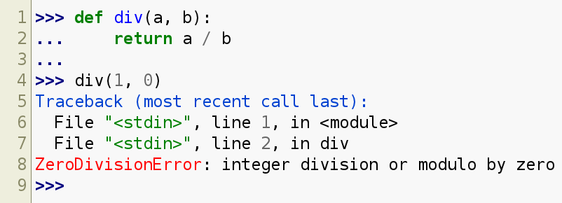
Типы ошибок
Синтаксические ошибки - возникают при загрузке модуля
Ошибки внутри Python или библиотек
  «Программа совершила недопустимую операцию и будет закрыта»
Ошибки времени выполнения - исключительные ситуации

Slide 4
Исключительные ситуации
Популярный механизм обработки ошибок
Деление на ноль, закончилась память, не удалось открыть файл и др. - исключительные ситуации
Все исключения имеют тип и объект-исключение
  обычно тип = type(объект-исключение)
Для обработки используется конструкция
try: ... except: ...

Slide 5
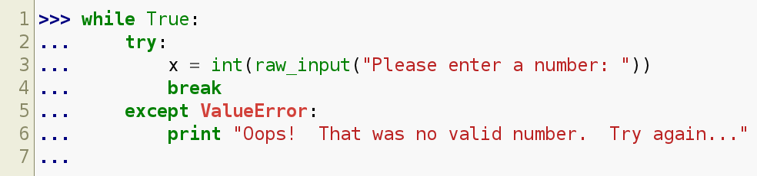
Обработка исключительных ситуаций
  try:
    <блок кода>
  except ТипИсключения1:
    <блок обработки исключения1>
  except ТипИсключения2:
    <блок обработки исключения2>
Если в <блоке кода> происходит необработанная исключительная ситуация, то:
  <блок кода> прерывается
  среди конструкций except последовательно ищется блок с подходящим типом исключения (имеющий тот же тип, что и ТипИсключения или родительский для него)
    если найден, то он выполняется
    если не найден, то исключение не обработано и произойдёт переход к внешнему обработчику исключений (если его нет, то программа завершится с ошибкой)

Slide 6
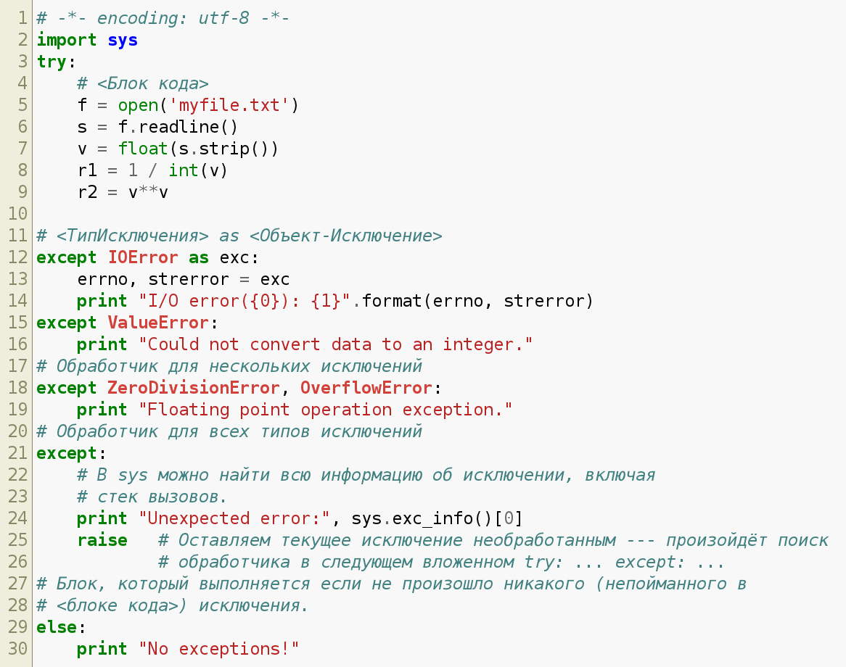
Синтаксис

Slide 7
Иерархия исключений
Обработчик с типом Тип подходит для исключения с типом ТипИсключения, если isinstance(ТипИсключения, Тип)
Встроенные исключения образуют иерархию по типам
BaseException
+-- SystemExit
+-- KeyboardInterrupt
+-- GeneratorExit
+-- Exception
+-- StopIteration
+-- StandardError
| +-- BufferError
| +-- ArithmeticError
| | +-- FloatingPointError
| | +-- OverflowError
| | +-- ZeroDivisionError
| +-- AssertionError
| +-- AttributeError
| +-- EnvironmentError
| | +-- IOError
| | +-- OSError
| | +-- WindowsError (Windows)
| | +-- VMSError (VMS)
| +-- EOFError
| +-- ImportError
| |
...

Slide 8
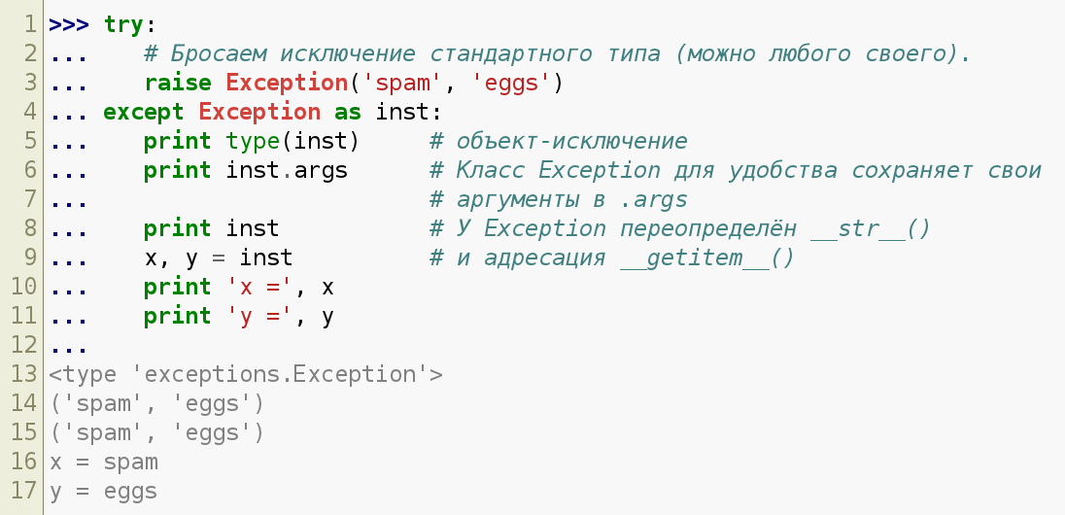
Порождение исключений
Вызвать (породить, бросить) исключение можно явно:
    raise some_object
  или
    raise SomeType, some_object
  что эквивалентно
    raise SomeType.__class__, some_object

Slide 9
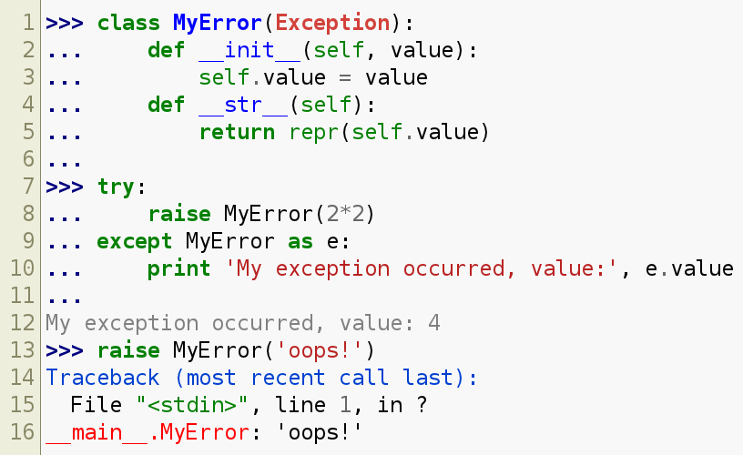
Собственные исключения

Slide 10
try: ... except: ... finally: ...
Есть синтаксис для гарантированного выполнения кода
  try:
    <блок кода>
  except ...:
    ...
  finally:
    <блок кода 2>
Если произошло исключение в <блоке кода>, то после его обработки вызовется <блок кода 2>
Иначе после выполнения <блока кода> вызовется <блок кода 2>
  f = open("file.txt")
  try:
    ...
  finally:
    f.close() # выполнится всегда после завершения блока try

Slide 11
Оператор with (кратко)
with <выражение>:
  <блок кода>
with <выражение> as <переменная>:
  <блок кода>
Вычисляет: <менеджер> = <выражение>
Вызывает:
<результат> = <менеджер>.__enter__()
  если есть as, то <переменная> = <результат>
Выполняется <блок кода>
  Если возникло исключение:
  вызывает <менеджер>.__exit__(ТипИскл., ОбъектИскл., стек)
  Иначе:
  вызывает <менеджер>.__exit__(None, None, None)

Slide 12
Оператор with (кратко) 2
Можно создать свои scope-guard'ы, гарантированно выполняющие некоторые операции после завершения блока кода
Некоторые объекты поддерживают синтаксис with сразу:
  # В конце with гарантированно вызовется
  # f.close()
  with open("file.txt") as f:
    f.read()
Есть синтаксис для вложенных with:
  with A() as a:
    with B() as b:
      ...
  with A() as a, B() as b:
    ...

Slide 13
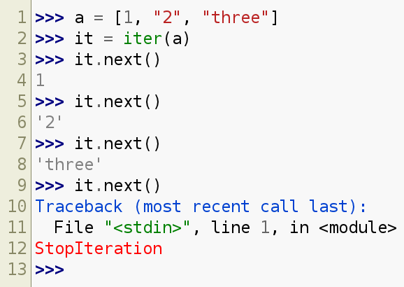
Итераторы
Итератор последовательности - объект, имеющий операцию next(), возвращающую следующий элемент последовательности или порождающий исключение StopIteration, если последовательность иссякла
Для получения итератора по объекту искользуется iter()
  it = iter(obj)
Реализация:
  Если obj содержит метод __iter__(), то
    it = obj.__iter__()
  Если obj поддерживает obj[i], то создаётся объект-обёртка, который будет вызывать obj[i] начиная с i = 0
(Ещё есть iter(o, sentinel), см. документацию)

Slide 14
Итераторы. Пример работы for
for val in obj:
  <блок>
практически эквивалентно
it = iter(obj)
try:
  while True:
    val = it.next()
    <блок>
except StopIteration:
  pass

Slide 15
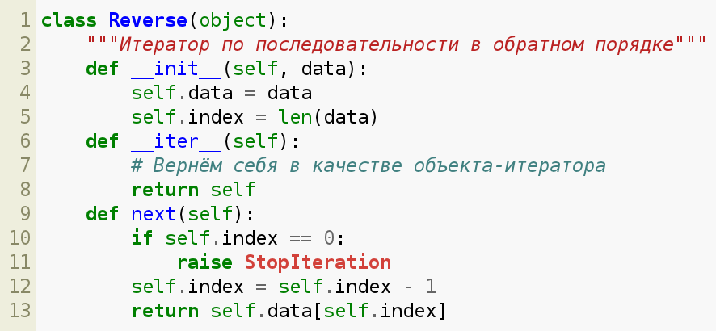
Реализация итератора

Slide 16
Генераторы (кратко)
Генератор - функция, использующая для возвращения одного значения оператор yield
def reverse(data):
for index in range(len(data)-1, -1, -1):
yield data[index]
it = reverse(data)
  Создаст объект-генератор
it.next()
  Выполнит функцию reverse() до первого yield
  Результат yield будет возвращён в качестве следующего элемента

Slide 17
lambda-функции
Можно создать неименованную функцию с помощью lambda:
  >>> f = lambda arg1, arg2: arg1**arg2
  >>> f(2, 3)
  8
Это удобно для обработки списков:
  >>> filter(lambda s: len(s) == 3, ['one', 'two', 'three'])
  ['one', 'two']
    фильтрует только те элементы, у которых длина 3
  >>> map(lambda x: x**3, range(4))
  [0, 1, 8, 27]

